Slide 1

SmartGlass
Luis Amaya
Miguel Martínez
Javier Berrio
Argenis Caro

Slide 2

Desarrollo de Software en Java para la gestión de problemas con la producción, Venta y control de emisiones de CO2 del Vidrio

Slide 3
Introducción
La industria del vidrio enfrenta retos clave, como la reducción de emisiones de CO2 y la optimización de procesos productivos y comerciales. Este proyecto propone el desarrollo de un software en Java que gestiona de forma integral la producción, las emisiones y las ventas, promoviendo la eficiencia operativa

Slide 4

Descripción del problema
El problema además de causar perdidas, genera mucha liberación de CO2 y no sabemos cuanto se libera, ya que muchas empresas necesitan un programa u aplicativo para resolverlo y llevar un orden de los materiales en la producción del vidrio.

Slide 5

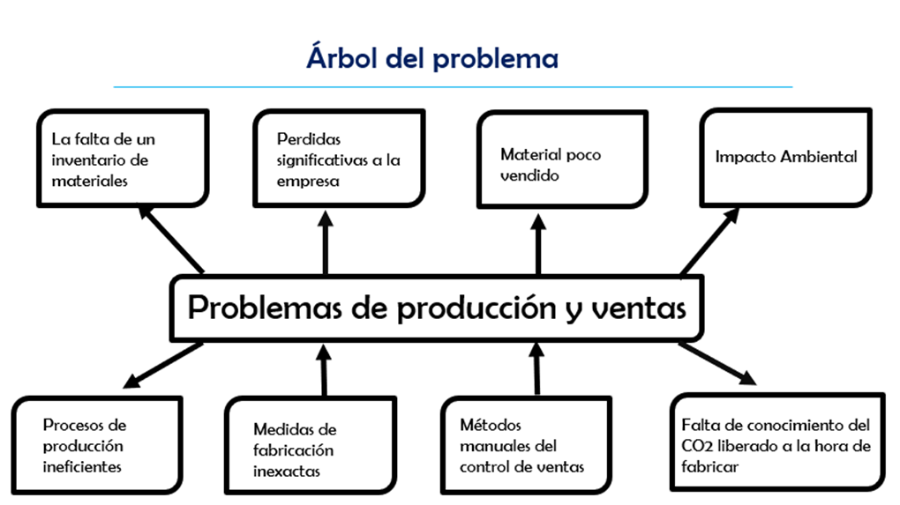
Árbol del problema

Slide 6

Objetivo general
Desarrollar un aplicativo en java para una solución que busque cumplir con los problemas de producción y control de CO2 del vidrio en la empresa ALUMIGLASS CARIBE.

Slide 7
Objetivos específicos
Analizar los requerimientos funcionales y no funcionales de los problemas actuales en la producción y venta de vidrio, en la empresa ALUMIGLASS CARIBE, para la gestión del aplicativo en java.
Diseñar la arquitectura del software que permita gestionar eficientemente la producción y venta de vidrio, integrando funcionalidades para el monitoreo de materiales y emisiones de CO2 en la empresa ALUMIGLASS CARIBE.
Codificar las funcionalidades del aplicativo en Java, asegurando la integración de módulos para la gestión de inventarios, producción, ventas y análisis de impacto ambiental en la empresa ALUMIGLASS CARIBE.
Verificar (Testear) por medio de pruebas exhaustivas del aplicativo para asegurar que cumple con los requisitos funcionales y técnicos, incluyendo pruebas de rendimiento, seguridad y usabilidad en la empresa ALUMIGLASS CARIBE.
Implementar un aplicativo en java que permita resolver los problemas actuales en la producción y venta de vidrio, en la empresa torreón de la fortuna y ayuda para el monitoreo de emisiones de CO2 en la empresa ALUMIGLASS CARIBE

Slide 8
Justificación
El proyecto se basa en la necesidad de mejorar la eficiencia en la producción y comercialización del vidrio, un proceso fundamental en estas empresas. La implementación de un aplicativo eficiente para la optimización de recursos tiene un impacto directo en la reducción del desperdicio durante la fabricación, lo que no solo contribuye a la sostenibilidad del proceso, sino que también permite a las empresas reducir costos operativos. Al reducir el desperdicio de material y optimizar el uso de recursos de producción, las empresas logran mejorar su competitividad en el mercado.

Slide 9
ODS ( objetivo de desarrollo sostenible )
El ODS 12 fomenta prácticas responsables en las empresas y la sociedad para reducir el desperdicio de recursos naturales, minimizar las emisiones contaminantes (como el CO2)
El enfoque que tenemos con este proyecto es implementar un programa o aplicativo para llevar orden de materiales no solo se alinea perfectamente con este objetivo, sino que también podría contribuir directamente a la reducción de emisiones ya un uso más racional de los recursos.

Slide 10
Conclusiones
El proyecto de control, emisión de gases de CO2 y producción de vidrio, cuyo objetivo central fue mejorar la gestión de los materiales en el inventario, optimizar la producción y reducir las emisiones de CO2, ha dado como resultado avances significativos en la eficiencia y sostenibilidad de la operación. La implementación de un sistema integral de control permitió obtener un manejo más preciso de los recursos a lo largo de la cadena de producción, asegurando una planificación eficiente y un mejor aprovechamiento de las materias primas.
Unos de los logros más importantes fue la optimización del inventario. Al contar con un sistema de monitoreo en tiempo real, se logró evitar tanto el exceso como la escasez de materiales clave, lo cual no solo redujo los costos asociados al almacenamiento y desperdicio, sino que también garantizó la continuidad de la producción sin interrupciones.

Slide 11
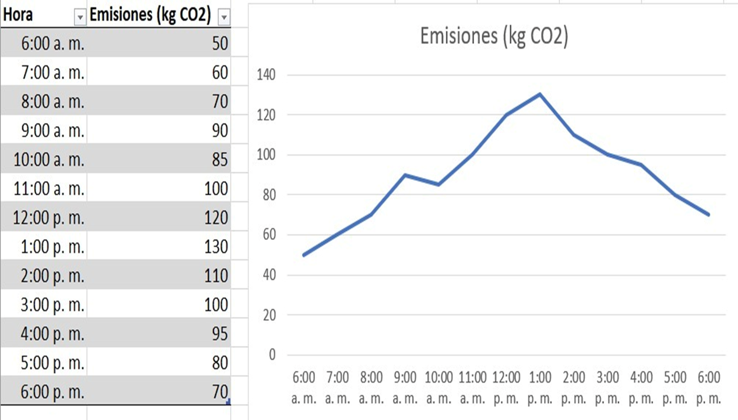
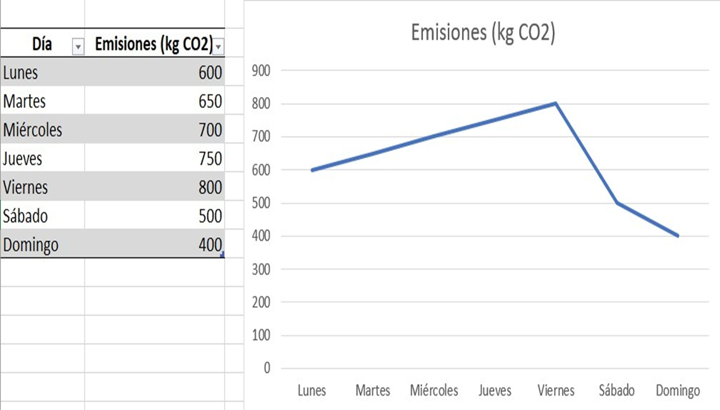
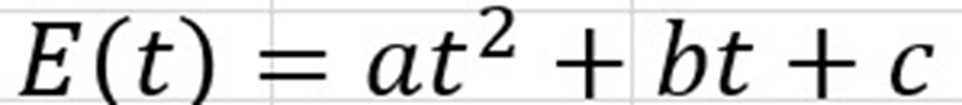
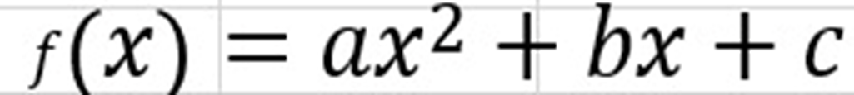
graficos

Slide 12
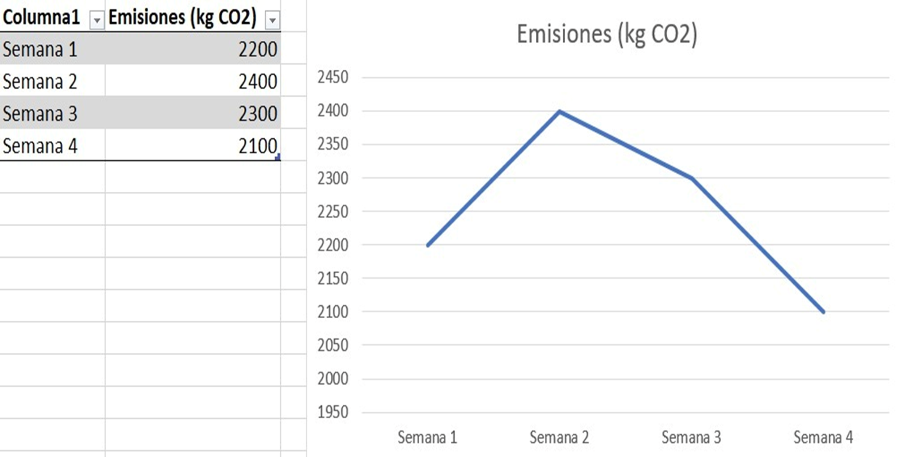
Graficos #2

Slide 13

¡Gracias!

